Slide 1
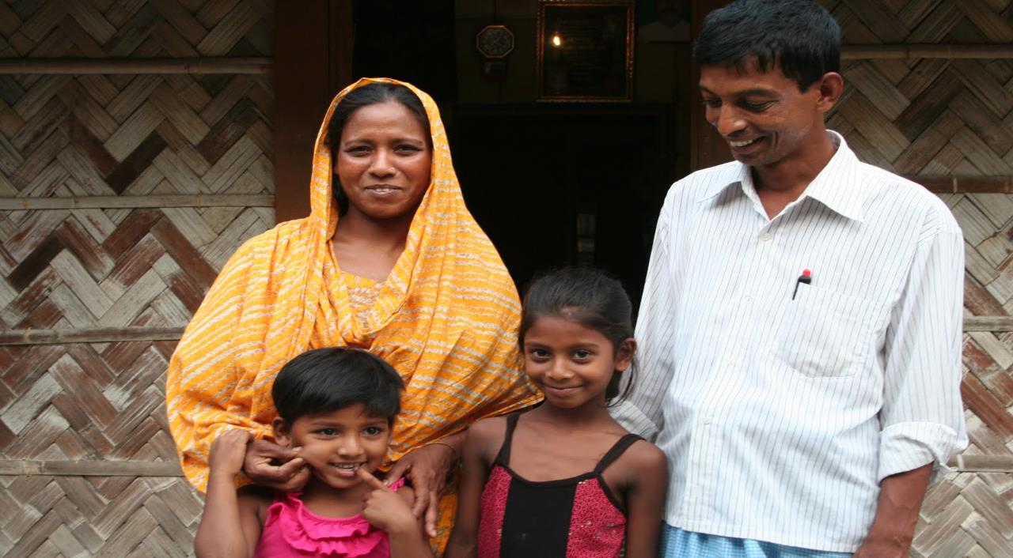
মাল্টিমিডিয়া শ্রেণিতে স্বাগত

Slide 2
পরিচিতি
মোমিন আহমেদ
বি এস এস (সম্মান), এম এস এস (সমাজবিজ্ঞান), বি এড
সহকারী শিক্ষক (সামাজিক বিজ্ঞান)
সৃজনী উচ্চ বিদ্যালয়, সদর, জয়পুরহাট
Email: mominvp@gmail.com
মোবাইল- ০১৭১০৩৫৯০৫৩
বাংলাদেশ ও বিশ্বপরিচয়
শ্রেণিঃ দশম অধ্যায়ঃ চতুর্দশ
সময়ঃ ৫০ মিনিট
তারিখঃ ২৩/১১/২০২৯ খ্রিঃ

Slide 3
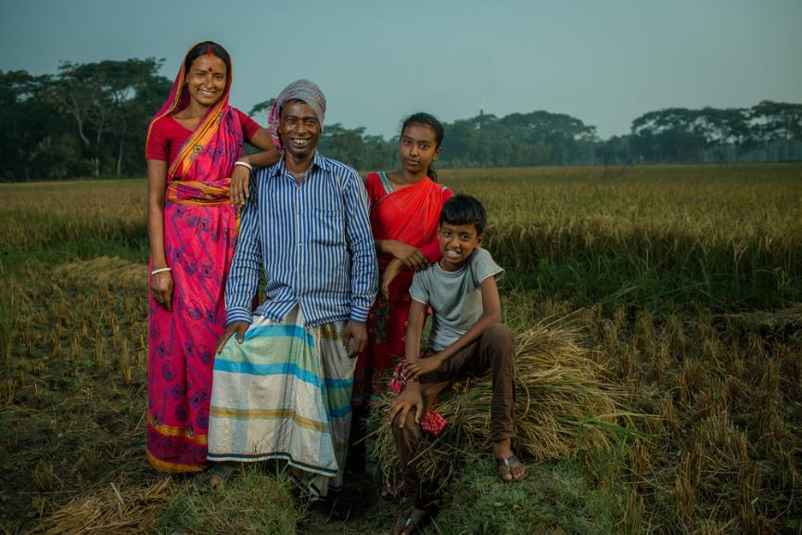
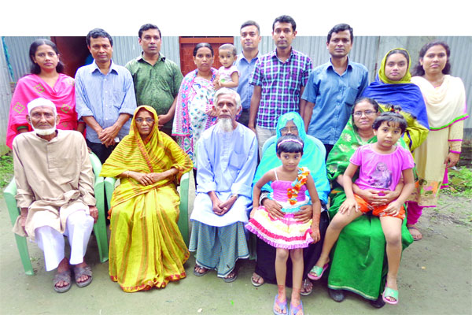
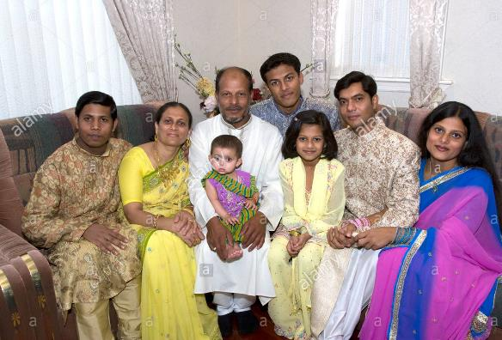
নিচে কীসের ছবি দেখছো?
পরিবারের ছবি

Slide 4
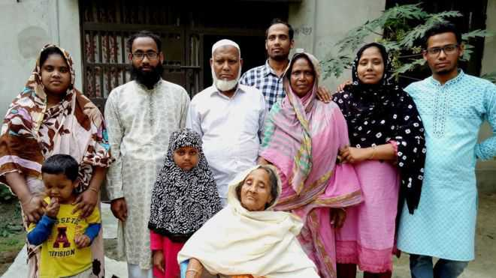
আজকের পাঠ
পরিবার

Slide 5
এ পাঠ শেষে শিক্ষার্থীরা …
পরিবার কী তা লিখতে পারবে;
পরিবারের প্রকারভেদ বর্ণনা করতে পারবে;
পরিবারের সাধারণ কার্যাবলী ব্যাখ্যা করতে পারবে।

Slide 6
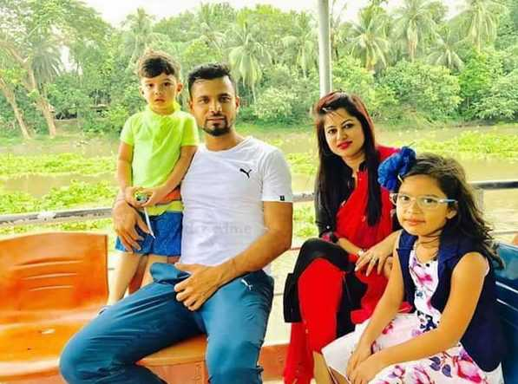
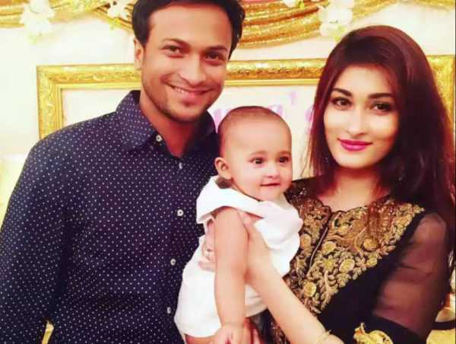
নিচের ছবিতে কী দেখছো?
পরিবার হচ্ছে মোটামুটি ভাবে স্বামী-স্ত্রীর একটি স্থায়ী সংগঠন বা প্রতিষ্ঠান
যেখানে সন্তান-সন্ততি থাকতে পারে আবার নাও থাকতে পারে

Slide 7
নিচের ছবিতে কী দেখছো?
বিবাহ পরিবার গঠনের অন্যতম পূর্বশর্ত

Slide 8
একক কাজ
সময়ঃ ৩ মিনিট
পরিবার কী লিখ।

Slide 9
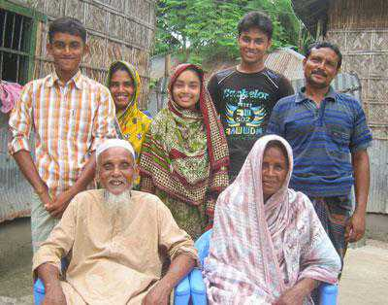
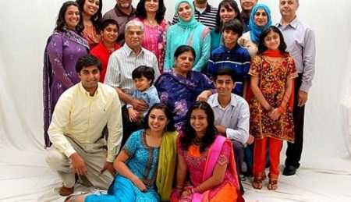
পরিবারগুলি কী একই রকম ?
না, বিভিন্ন প্রকার পরিবার

Slide 10
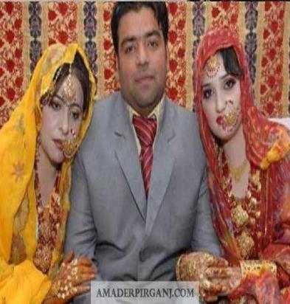
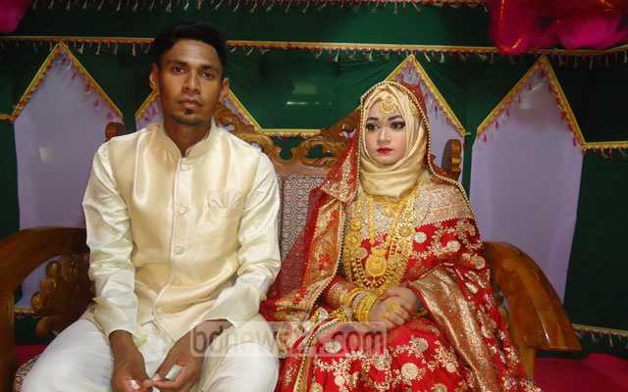
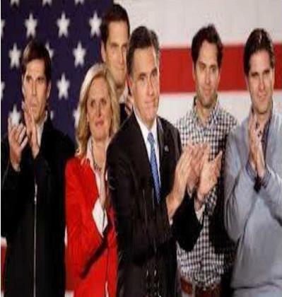
স্বামী স্ত্রীর সংখ্যার ভিত্তিতে পরিবার
বহুপত্নী পরিবার
একপত্নী পরিবার
বহুপতি পরিবার

Slide 11
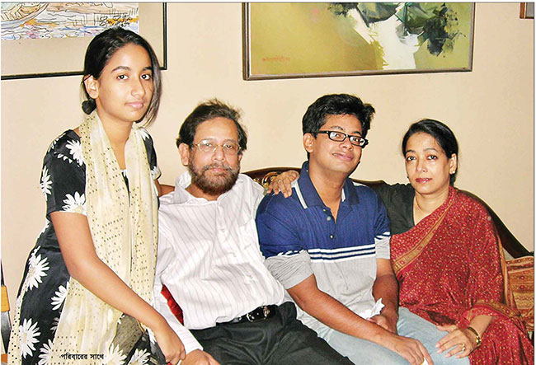
কর্তৃত্বের ভিত্তিতে পরিবার
পিতৃপ্রধান পরিবার
মাতৃপ্রধান পরিবার

Slide 12
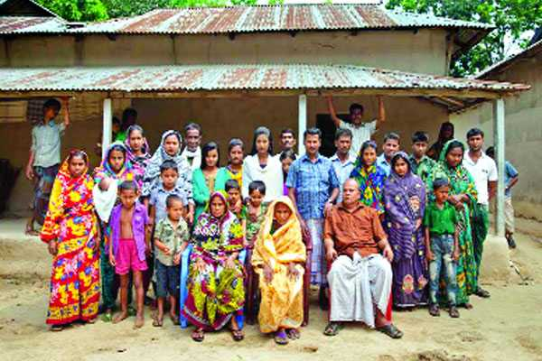
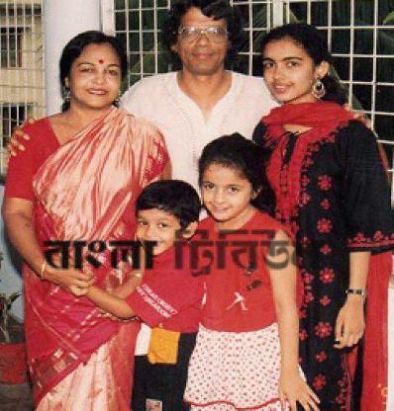
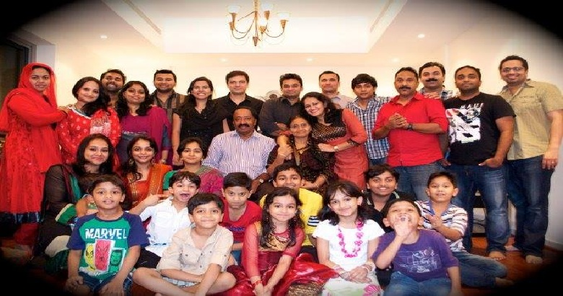
আকারের ভিত্তিতে পরিবার
যৌথ পরিবার
একক পরিবার
বর্ধিত পরিবার

Slide 13
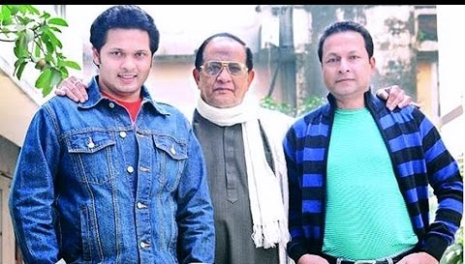
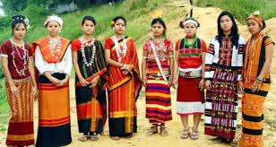
বংশ মর্যাদা ও সম্পত্তির উত্তরাধিকারের ভিত্তিতে পরিবার
পিতৃতান্ত্রিক পরিবার
মাতৃতান্ত্রিক পরিবার

Slide 14
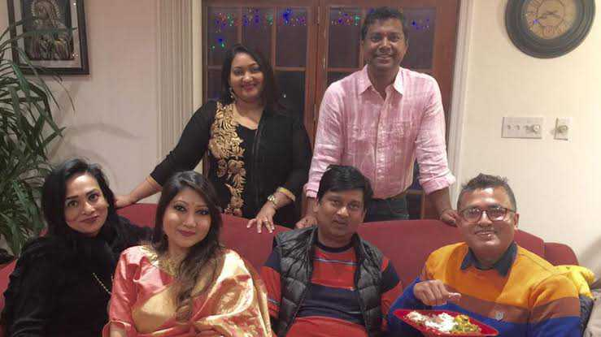
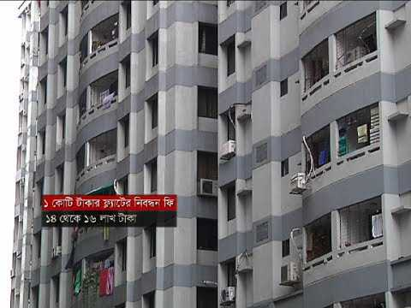
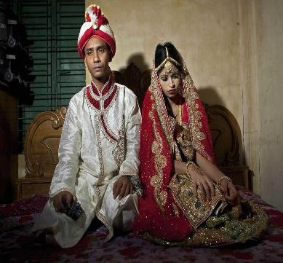
বিবাহত্তোর স্বামী-স্ত্রীর বসবাসের স্থানের উপর ভিত্তি করে পরিবার
পিতৃবাস পরিবার
মাতৃবাস পরিবার
নয়াবাস পরিবার

Slide 15
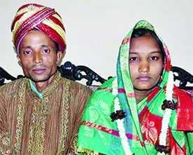
পাত্র পাত্রী নির্বাচনের ভিত্তিতে পরিবার
বহির্গোত্র পরিবার
অন্তর্গোত্র পরিবার

Slide 16
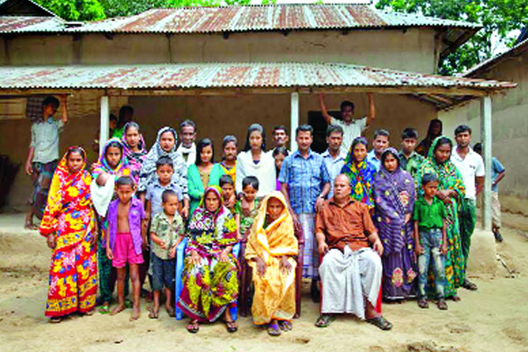
জোড়ায় কাজ
সময়ঃ ৬ মিনিট
পরিবারের প্রকারভেদ বর্ণনা কর।

Slide 17
চলো পরিবারের সাধারণ কার্যাবলী সম্পর্কে একটি ভিডিও দেখি

Slide 18
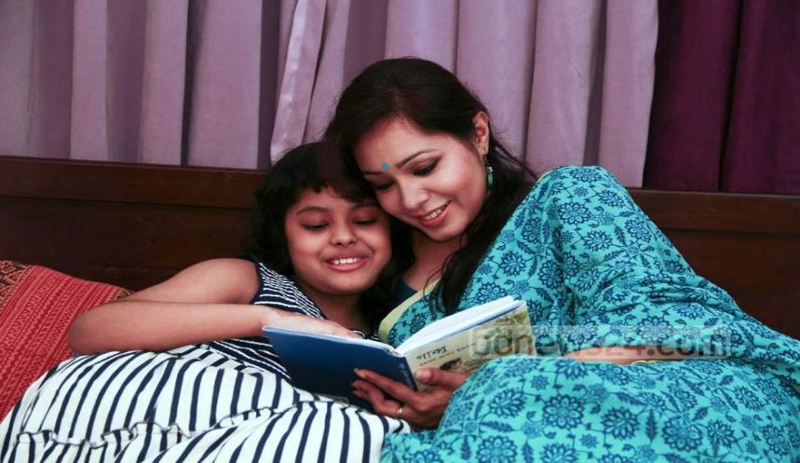
দলগত কাজ
সময়ঃ ১০ মিনিট
পরিবারের সাধারণ কার্যাবলী ব্যাখ্যা কর।

Slide 19
মূল্যায়ন
কর্তৃত্বের ভিত্তিতে পরিবার কত প্রকার - ক) ১ খ) ২ গ) ৩ ঘ) ৪
বাংলাদেশে যৌথ পরিবার ব্যবস্থা ভেঙে যাওয়ার কারণ হলো-
৻. দারিদ্র্য
৻৻. শিল্পায়ন ও নগরায়ণ
৻৻৻. নিরক্ষরতা ও অজ্ঞতা
নিচের কোনটি সঠিক?
ক) ৻ ও ৻৻
খ) ৻ ও ৻৻৻
গ) ৻৻ ও ৻৻৻
ঘ) ৻, ৻৻ ও ৻৻৻

Slide 20
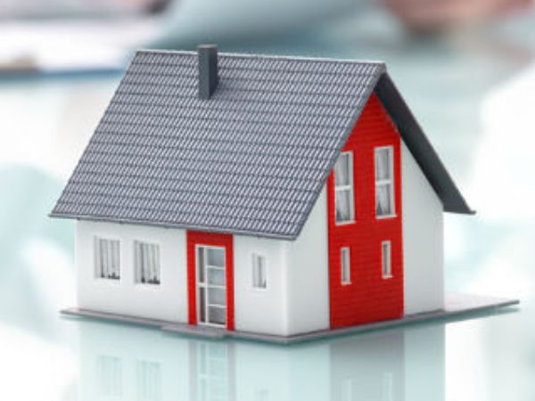
বাড়ির কাজ
তোমার এলাকায় কোন প্রকার পরিবার বেশী দেখা যায় এবং কেন ?

Slide 21
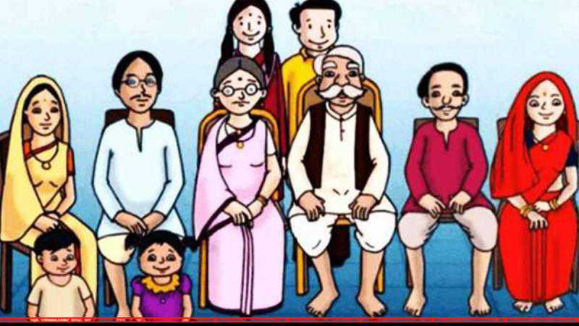
ধন্যবাদ

